Slide 1
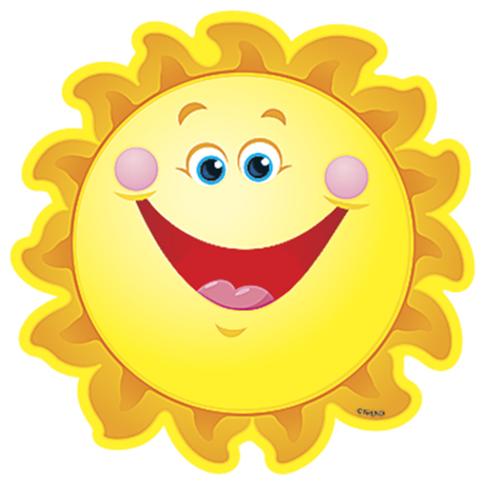
Elementos del cuento
El espacio
Son los lugares donde se desarrolla el cuento.
Ejemplo
En una laguna, en el mar, en la ciudad o en el bosque.

